Slide 2
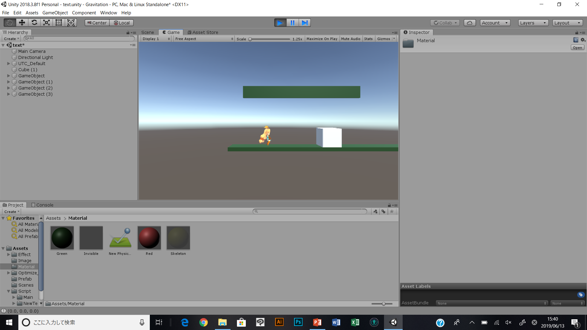
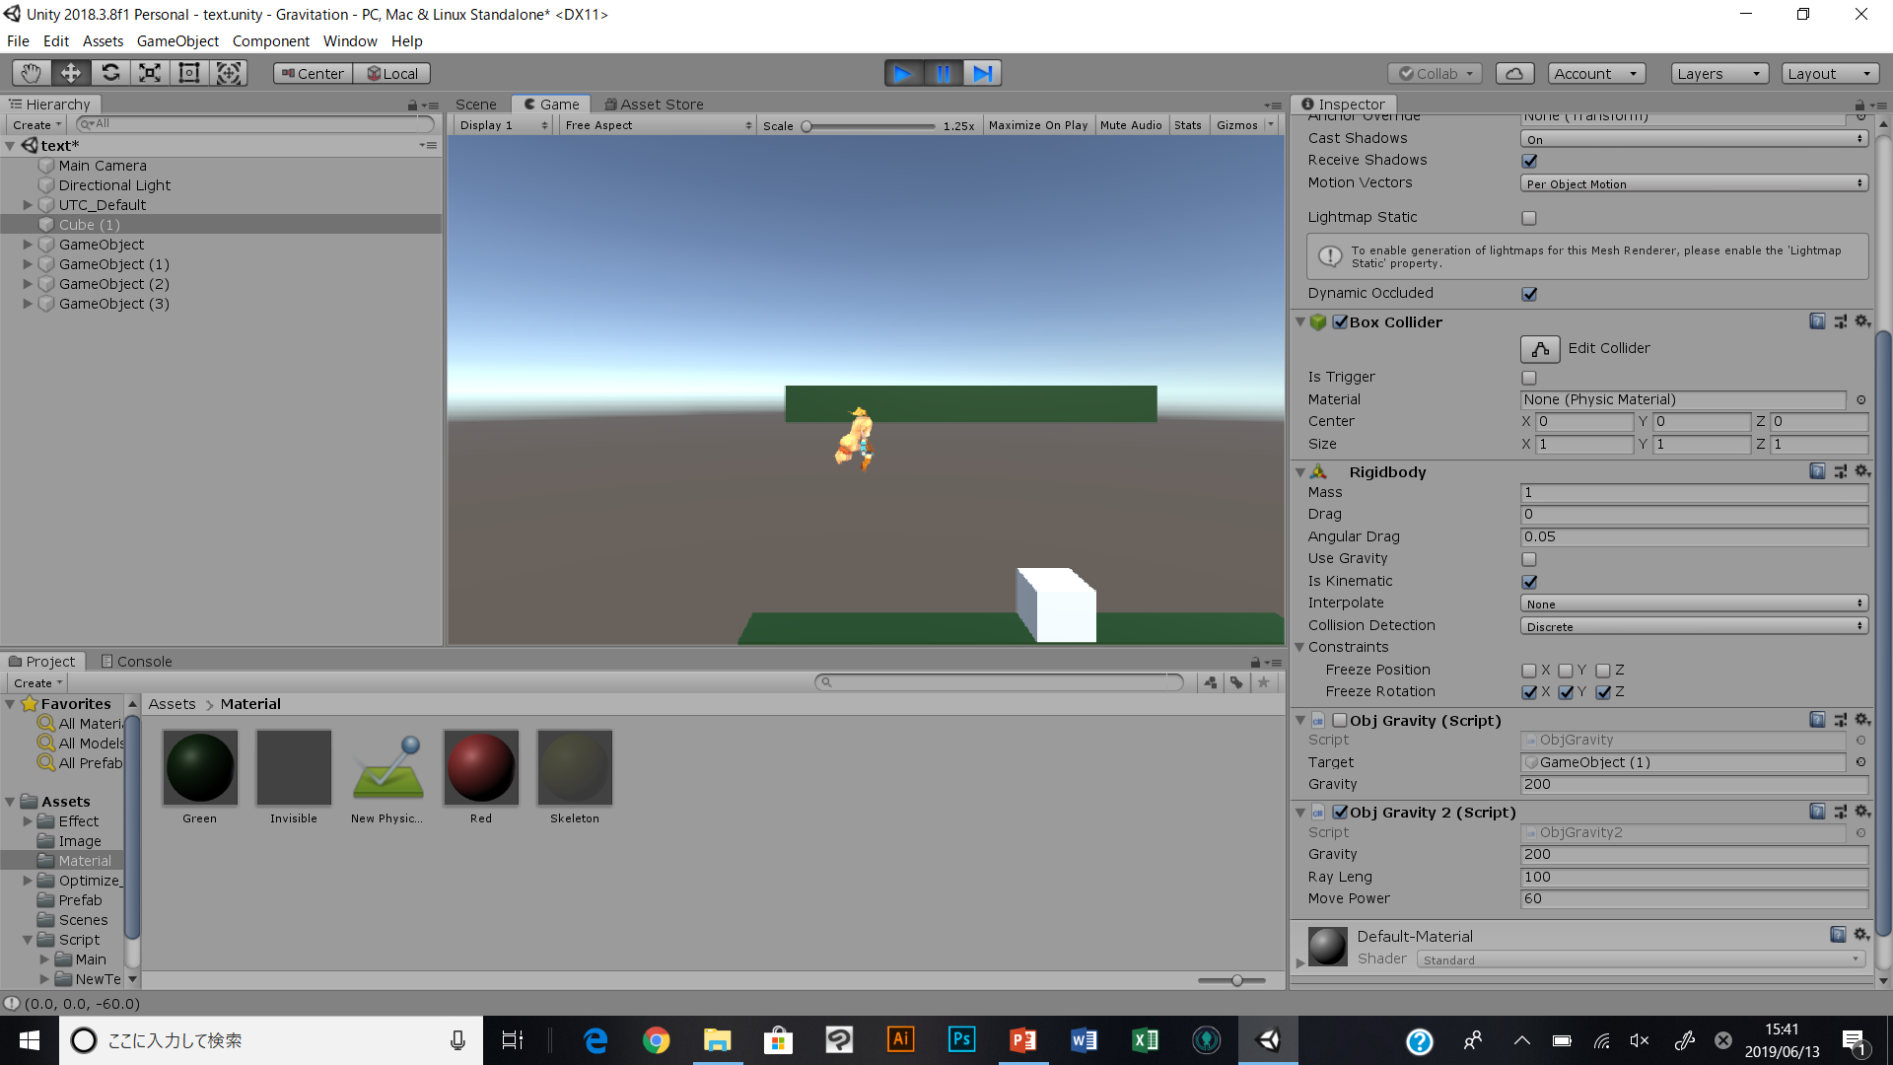
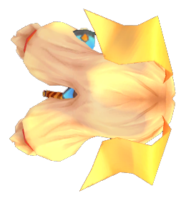
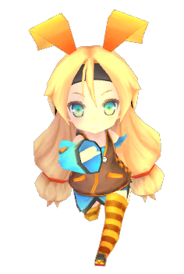
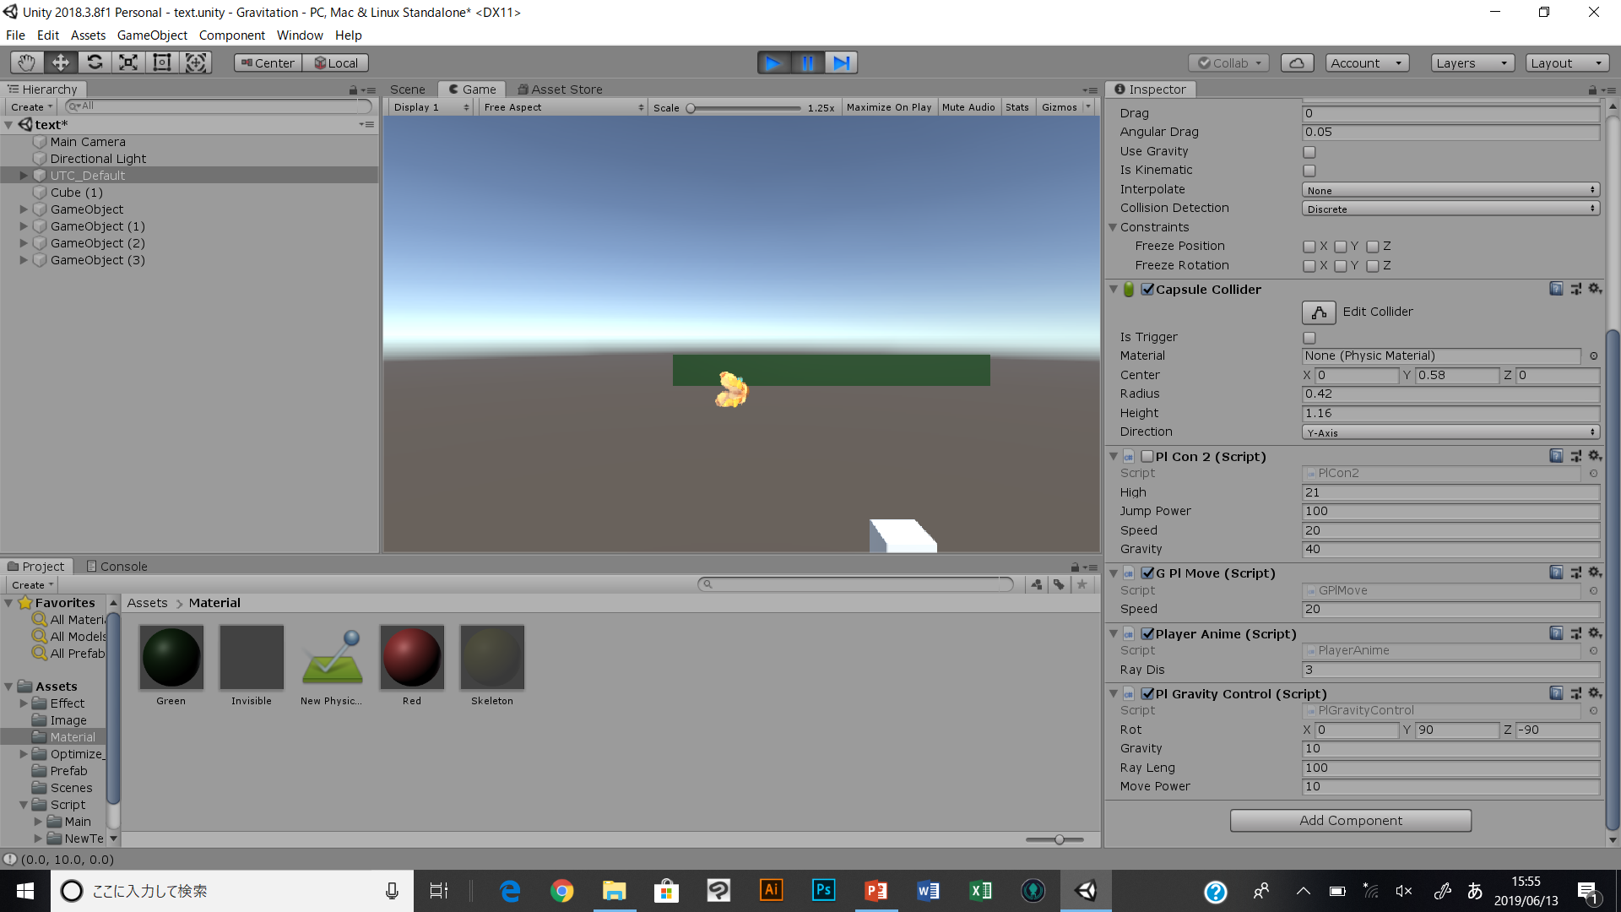
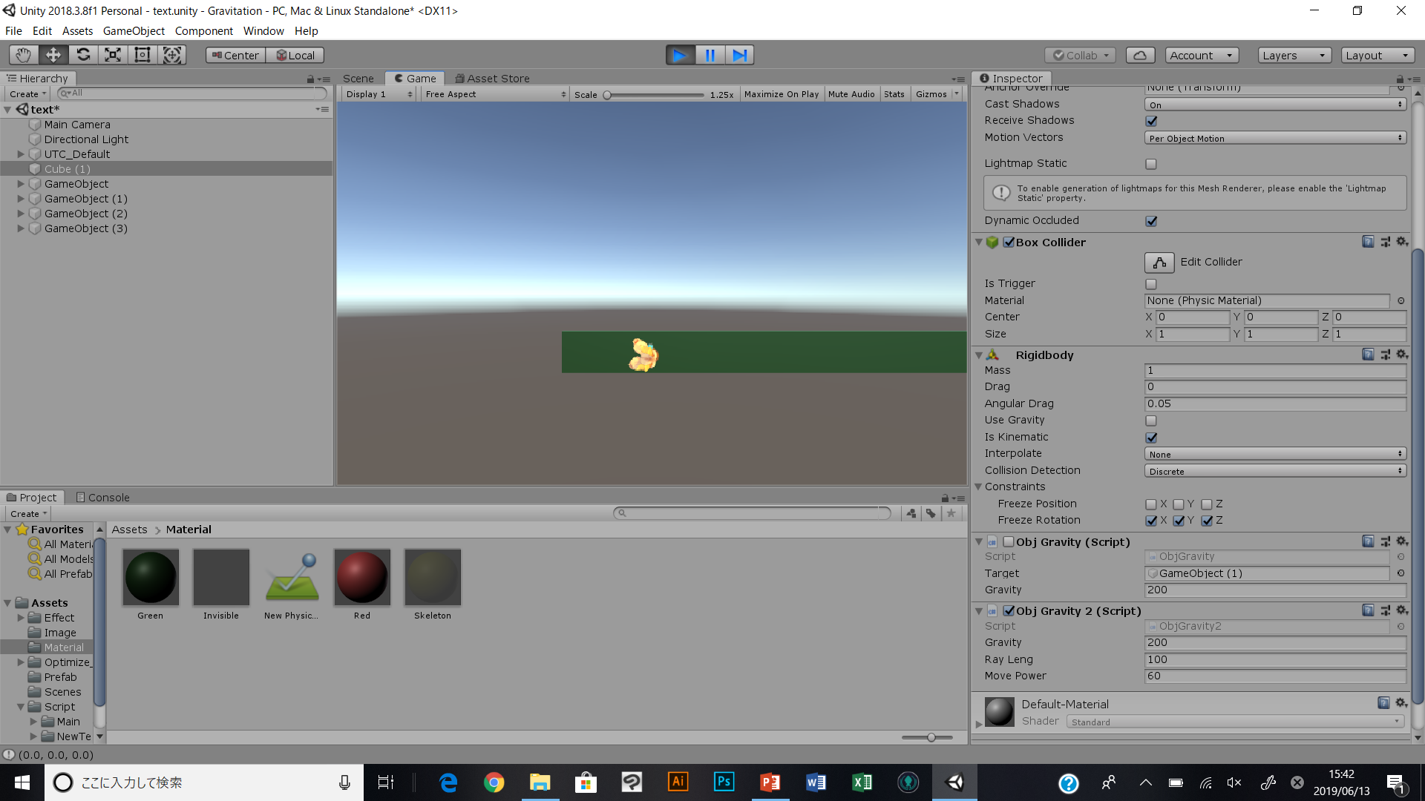
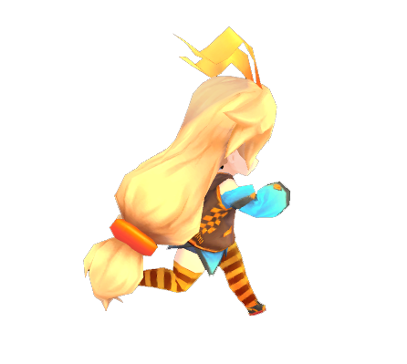
重力を変えてゴールまでたどり着け！
障害物に阻まれた時、道が途切れている時
そんな時は、重力を切り替えればOK!!
ステージの構造を考えて行動を起こそう！
Gravity
Labyrinth
プレイ人数 ：1人
ジャンル ：3Dアクションパズル
1
2
切り替わる重力を楽しもう！
このままでは
オブジェクトが邪魔で進めないが…
3
4
重力を切り替えると…壁が道に変わる！

Slide 3
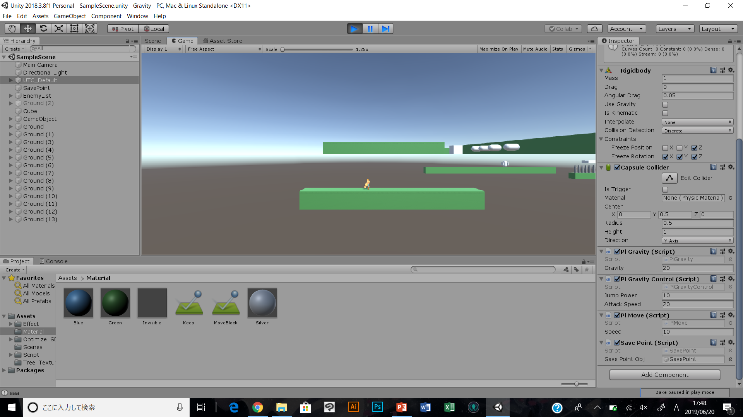

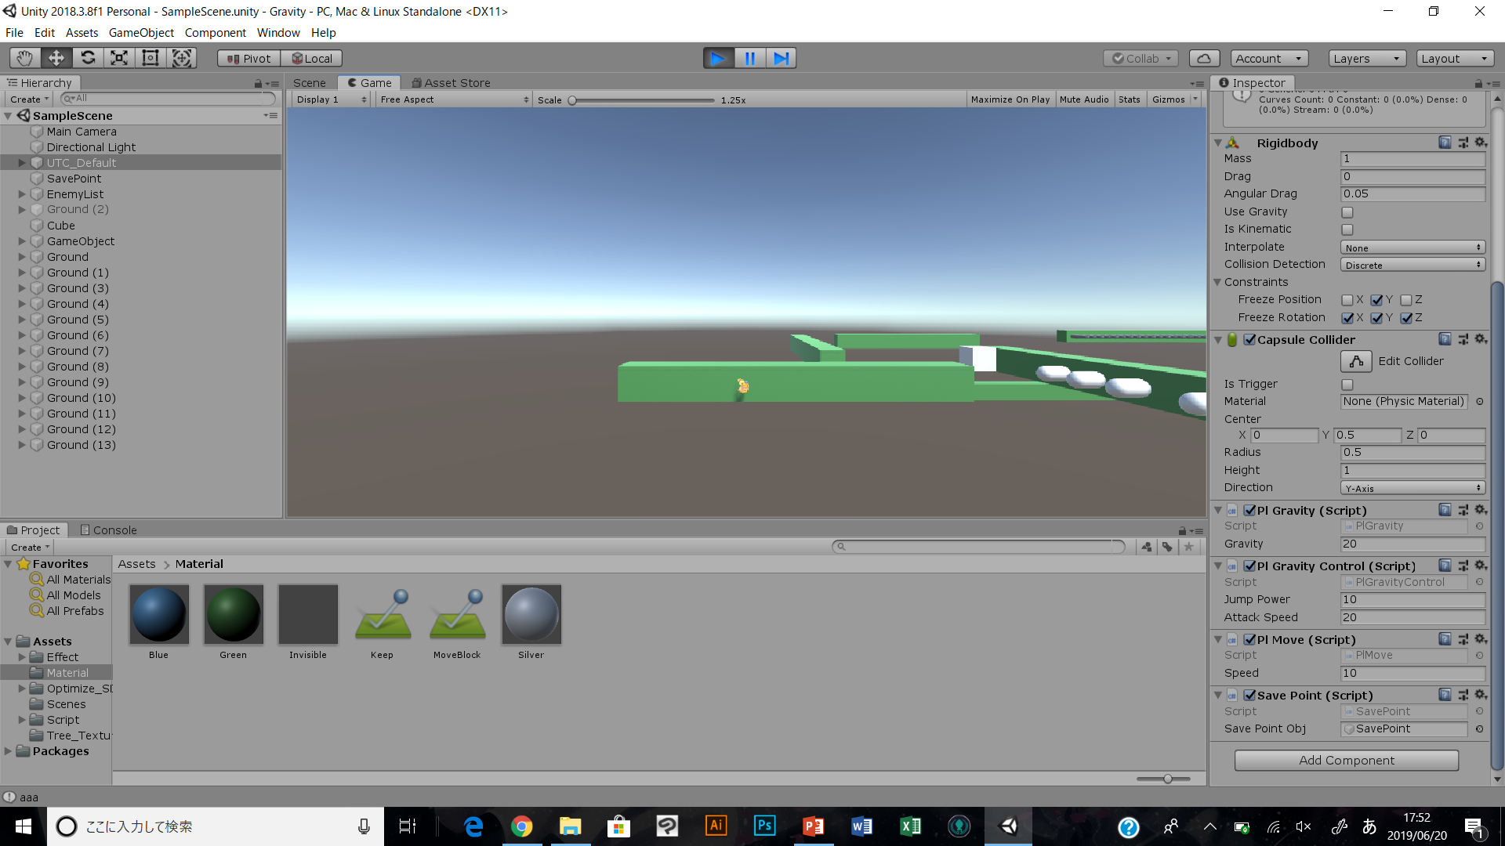
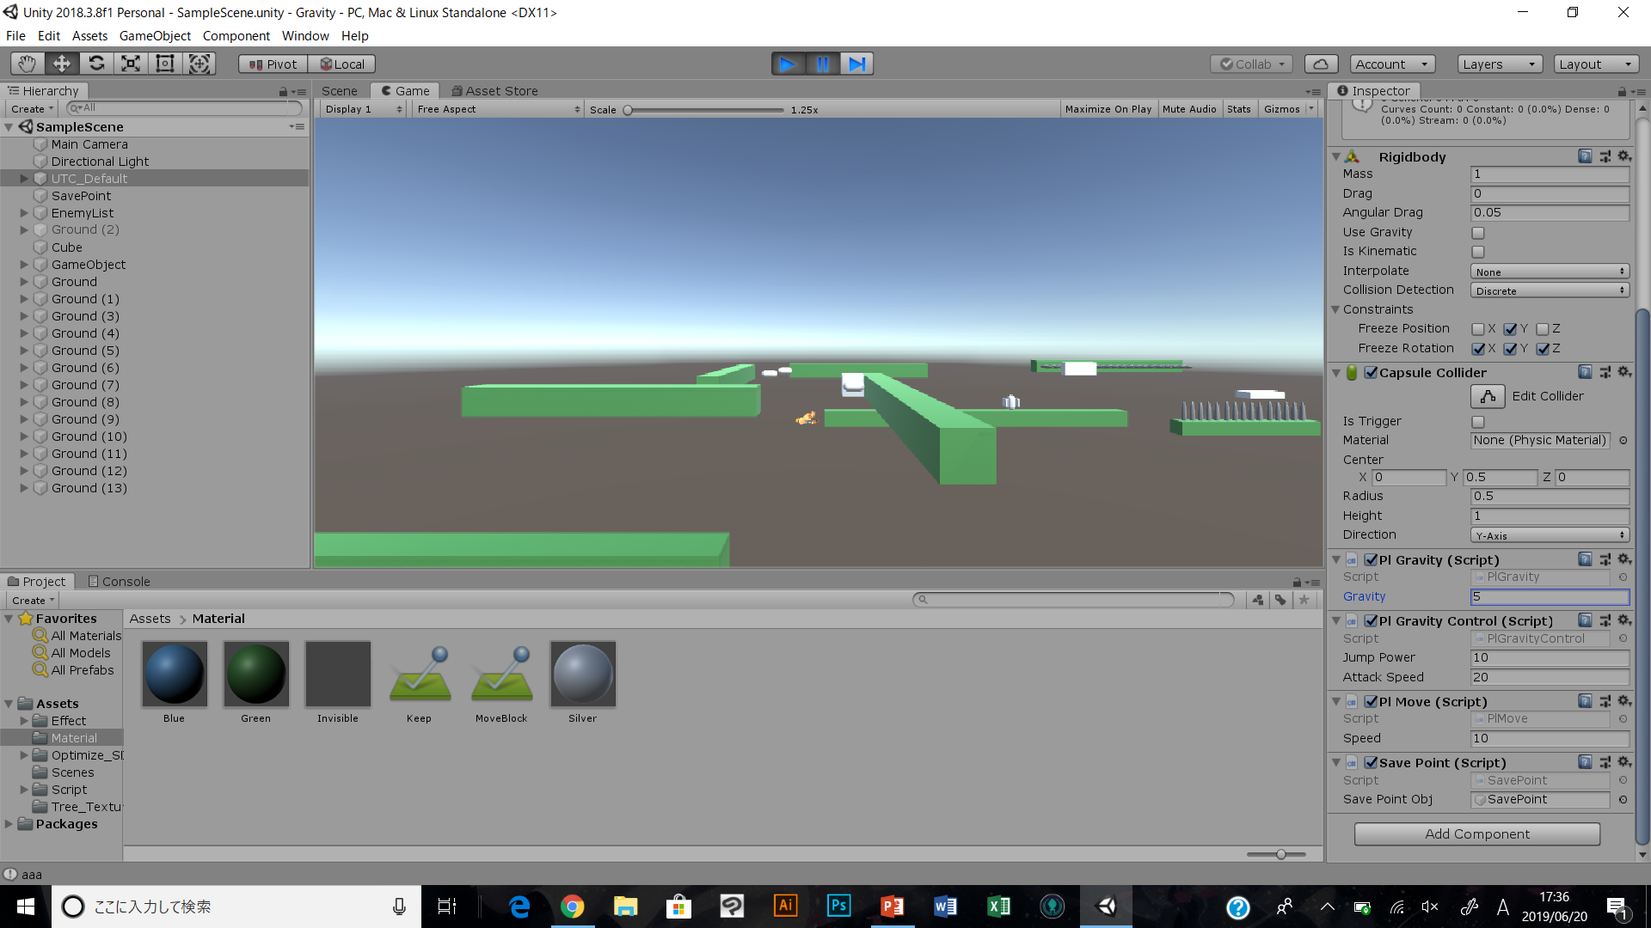
重力を変えてゴールまでたどり着け！
障害物に阻まれた時、道が途切れている時
そんな時は、重力を切り替えればOK!!
ステージの構造を考えて行動を起こそう！
Gravity
Labyrinth
プレイ人数 ：1人
ジャンル ：3Dアクションパズル
切り替わる重力を楽しもう！
重力を切り替えると…壁が道に変わる！

Slide 4
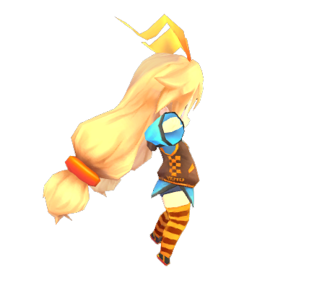
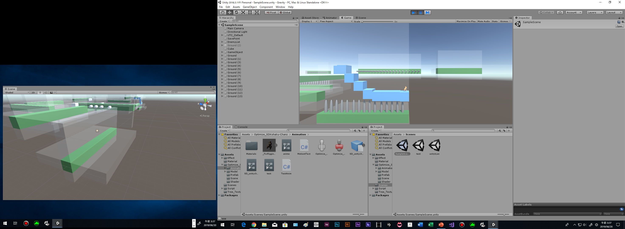
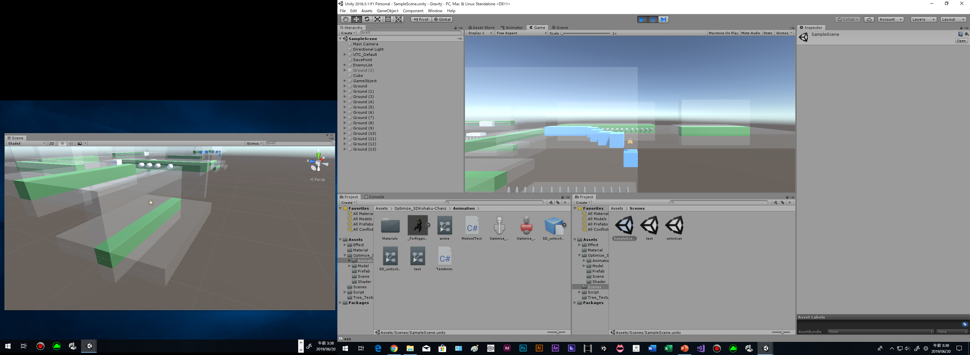

様々なギミック
敵を倒して高スコアを目指そう！
ギミックを利用してゴールへ
重力を切り替えて敵を倒そう!!
＋100
まとめて倒してスコアを稼げ！
空間を把握してギミックを解いていこう！
しかし、邪魔をしてくる
敵が出現するので注意が必要だ!!
時には敵を利用することも？
＋100
＋200
＋400

Slide 5
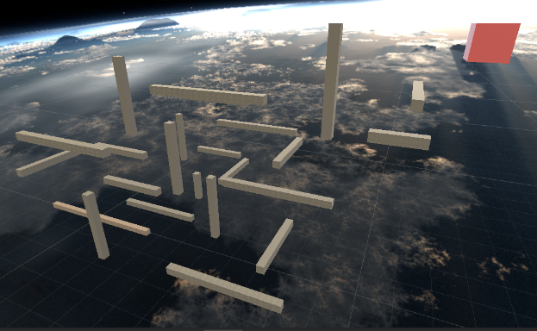
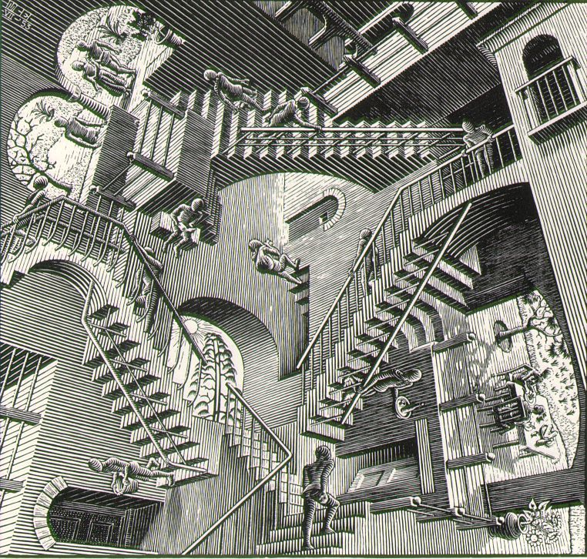
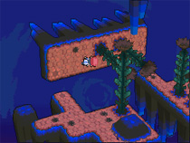
重力を利用してゴールまでたどり着け！
行く手を阻む敵、障害物それらも、重力を利用すれば、道になる!?
ステージの構造を考えてゴールまで行こう！
Gravity
Labyrinth
プレイ人数 ：1人
ジャンル ：3Dアクションパズル
(イメージ)
グラフィックはこんな感じ
重力によって壁を、走ることができる！
これを主軸としてゴールまで行こう
様々な方向の重力から生じる異次元観を楽しんでほしい

Slide 6
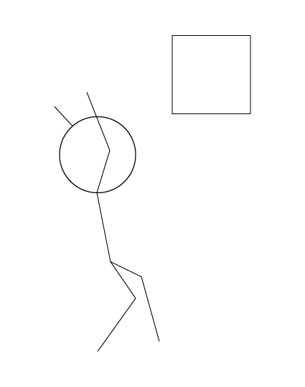
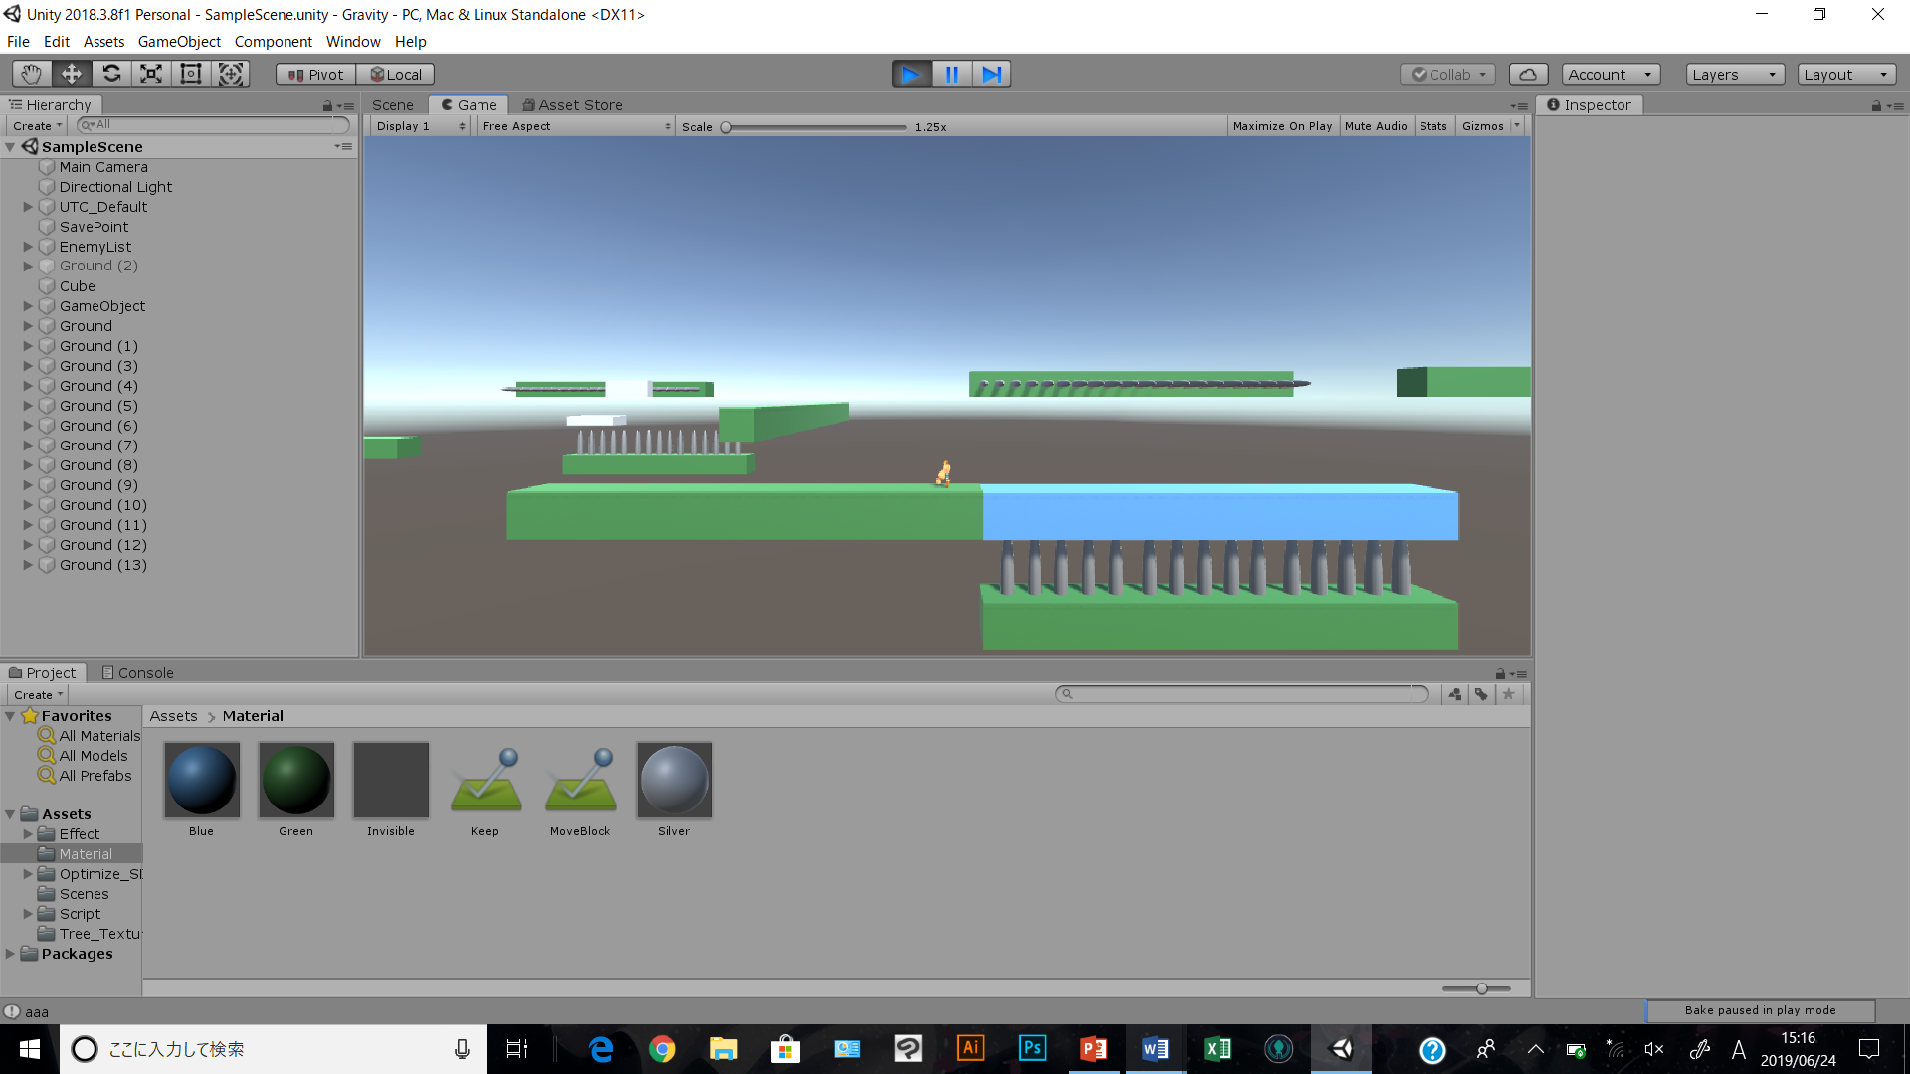
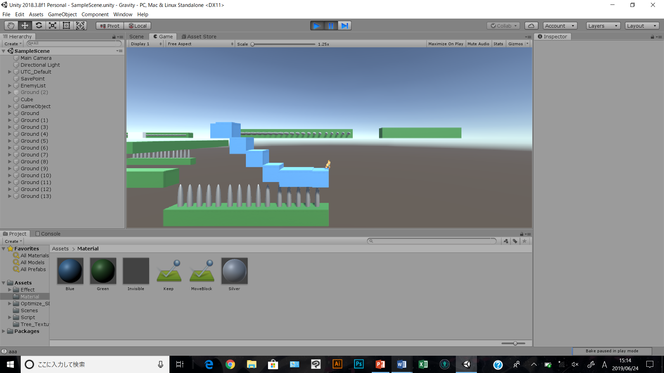
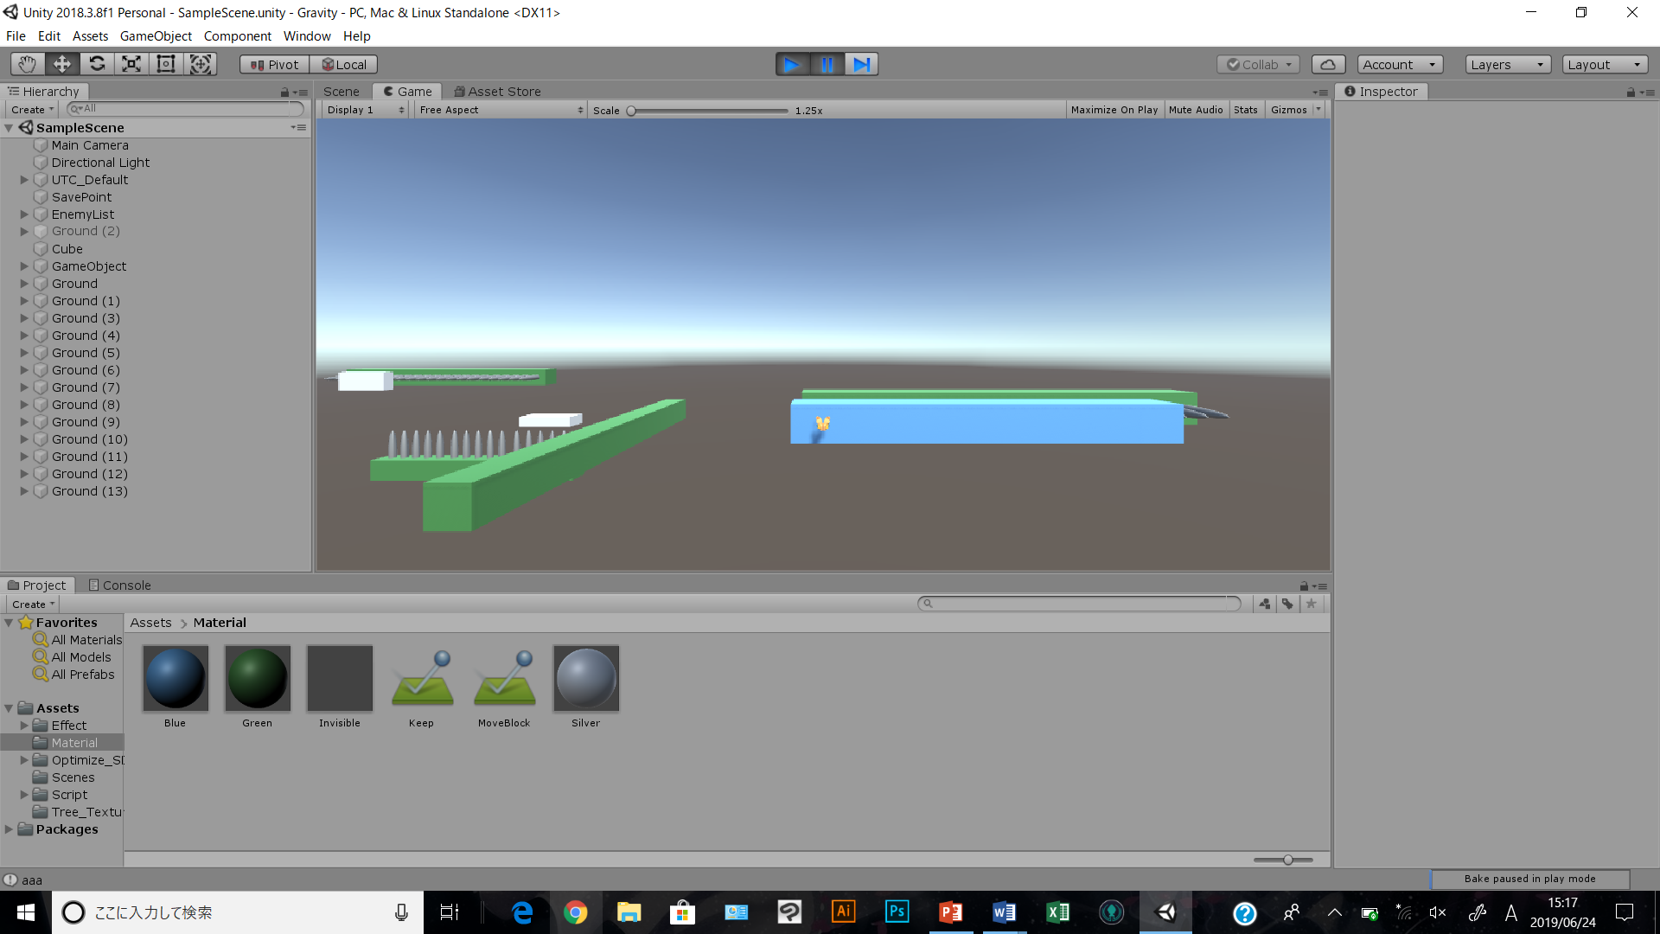
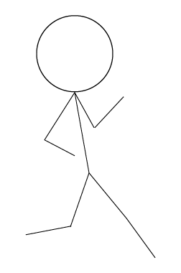
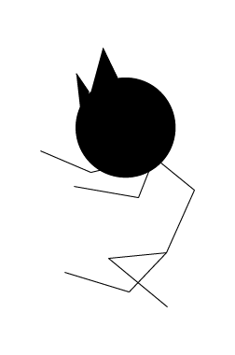
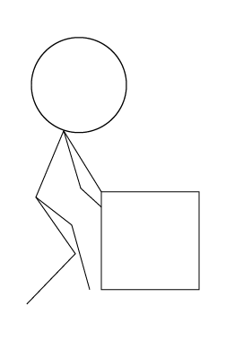
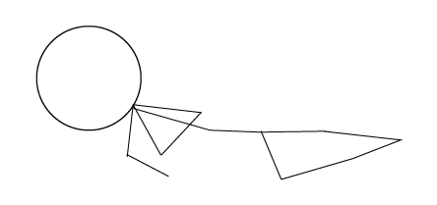
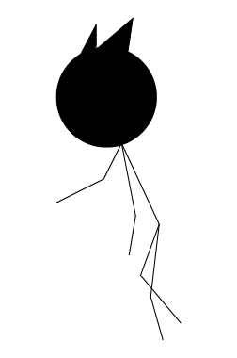
重力を利用すると…
重力を切り替えて敵を倒せ！
物は様々な重力の影響を受ける
重力を使って敵の居る方に落下
敵を倒すことができるぞ！
＋100
棘によって行けない場所でも
障害物を利用することで、行けるように…
何でもない障害物が、
重力によって、思わぬ動きにつながる
どの重力に影響されるか
見極めて、道を切り開け！
まとめて倒すと得点がアップ！
ゴールするだけでなく得点を稼ごう
＋100
＋200
＋300

Slide 7
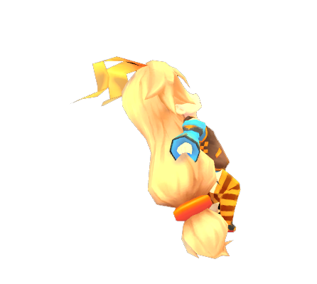

重力を利用すると…
重力を切り替えて敵を倒せ！
物は様々な重力の影響を受ける
重力を使って敵の居る方に落下
敵を倒すことができるぞ！
＋100
棘によって行けない場所でも
障害物を利用することで、行けるように…
何でもない障害物が、
重力によって、思わぬ動きにつながる
どの重力に影響されるか
見極めて、道を切り開け！
まとめて倒すと得点がアップ！
ゴールするだけでなく得点を稼ごう
＋100
＋200
＋400

Slide 8
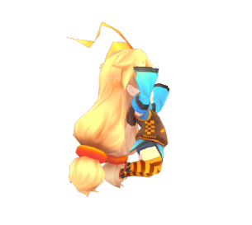


星の導き
star attraction
引力を発生させる星を操り、ゴールを目指せ!!
引力を使って、ステージ上のオブジェクトを引き寄せギミックを解き明かそう！
引力によってできること
引力によって実現できる遊び
引力で物を引き寄せる
ことができる
引力でプレイヤーを
引き寄せることができる
そのままだと進む
ことができないが…
リフトを引き寄せれば進むことができる！
ギミックによって、様々なステージが楽しめる
バネブロック
壊れるブロック
Ⓟ
大砲の弾
Ⓟ
Ⓟ
Ⓟ
引力で物体の軌道を
そらすことができる
星に敵が当たるとダメージを与えることができる
軌道をそらし
ブロックを壊せ！
引力を使ってバネ力を
ためて大ジャンプだ！
アイテムを集めて圧縮強力なアイテムに！

Slide 9


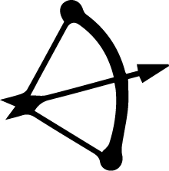
引力を使って効率よく敵を倒せ！
敵の倒し方
敵の種類と特徴
アーチャー
ランサー
プレイヤーが近づくと矢を撃ってくるぞ！
撃ってきた矢は引力で
吸い取ることも!?
プレイヤーが近づくと
突進を仕掛けてくるので
気を付けよう！
１体では与えるダメージが少なく、時間がかかってしまうが
引力の有効範囲に敵を多く入れると
入れた数分だけ敵に多くダメージを与えることができるぞ！
この時に、枠内にいる一番HPを
消費している敵にHPは統一されるぞ！
敵を倒すとポイントがもらえるので、固めて一気に倒そう!!
シールダー
ノーマル
シールド
モード
シールドモードのときは
引力の影響を受けないので
注意が必要だ！
プレイヤーが近づいても
何もしないが
触れるとダメージが入るぞ

Slide 10
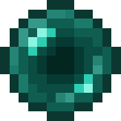
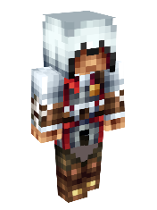
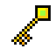
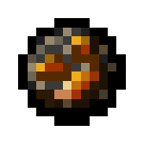
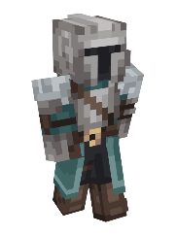
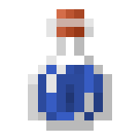
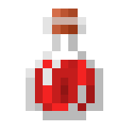
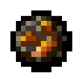



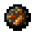
星の導き
star attraction
引力を発生させる星を操り、ゴールを目指せ!!
引力を使って、ステージ上のオブジェクトを引き寄せギミックを解き明かそう！
引力によってできること
引力によって実現できる遊び
プレイヤー
星（引力）
引力で物を引き寄せる
ことができる
引力でプレイヤーを
引き寄せることができる
そのままだと進む
ことができないが…
リフトを引き寄せれば進むことができる！
敵のHP
ギミックによって、様々なステージが楽しめる
バネブロック
弱いアイテム
大砲の弾
壊れるブロック
敵
大砲の弾
強いアイテム
引力で物体の軌道を
そらすことができる
星に敵が当たるとダメージを与えることができる
軌道をそらし
ブロックを壊せ！
引力を使ってバネ力を
ためて大ジャンプだ！
アイテムを集めて圧縮強力なアイテムに！

Slide 11

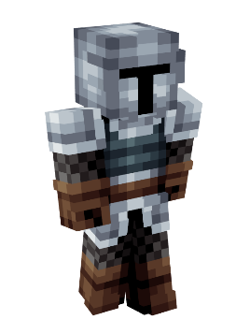
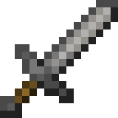
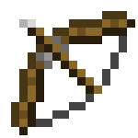
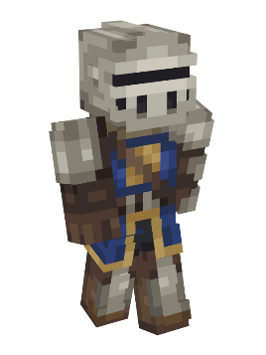
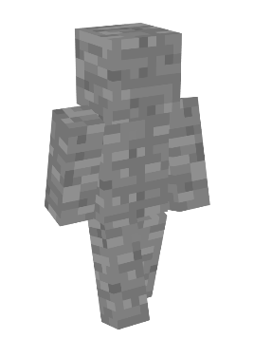
引力を使って効率よく敵を倒せ！
敵の倒し方
敵の種類と特徴
アーチャー
セイバー
プレイヤーが近づくと矢を撃ってくるぞ！
撃ってきた矢は引力で
吸い取ることも!?
プレイヤーが近づくと
突進を仕掛けてくるので
気を付けよう！
１体では与えるダメージが少なく、時間がかかってしまうが
引力の有効範囲に敵を多く入れると
入れた数分だけ敵に多くダメージを与えることができるぞ！
この時に、枠内にいる一番HPを
消費している敵のHPに統一されるぞ！
敵を倒すとポイントがもらえるので、固めて一気に倒そう!!
シールダー
ノーマル
シールド
モード
シールドモードのときは
引力の影響を受けないので
注意が必要だ！
プレイヤーが近づいても
何もしないが
触れるとダメージが入るぞ

